Slide 1
Особенности дистанционного обучения детей с ограниченными возможностями здоровья
Учитель информатики и ИКТ
МБОУ СОШ № 1 ст. Каневской
Рыбакова Татьяна Сергеевна

Slide 2
Формы и виды дистанционного обучения:
Урок
Консультация
Проект
Внеурочная деятельность (участие в конкурсах, фестивалях, олимпиадах)

Slide 3
Подготовка к ЕГЭ
Пашковский Сергей
(11 класс, 2012-2013 уч. год)
Результат - 83 балла.
Использовались различные методы, формы и приемы дистанционного обучения.

Slide 4
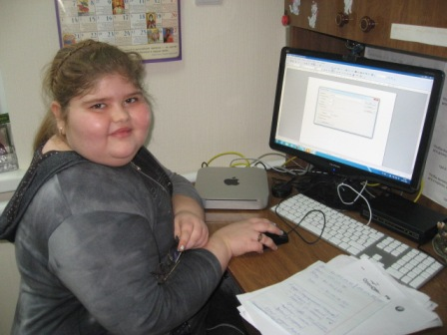
Проекты в учебном процессе
Нестерова Надежда
(5-7 кл, 8 кл.)
Поздравление
с 8 Марта.

Slide 5
Робототехника (внеклассная деятельность)

Slide 6
Дистанционное обучение –это замечательная возможность открыть весь мир, получить качественное всестороннее образование для ребят, передвижение которых ограниченно по разным причинам.

